Slide 1
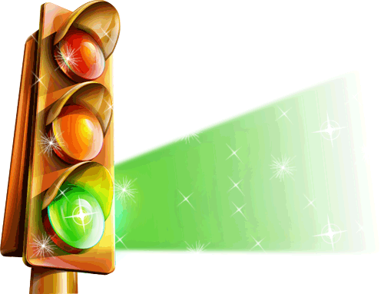
Муниципальное бюджетное дошкольное образовательное учреждение
«Детский сад комбинированного вида № 53»
Асбестовского городского округа
«Презентация-игра на закрепление знаний у детей дошкольного возраста правил дорожного движения»
автор: Костякова
Марина Владимировна

Slide 2
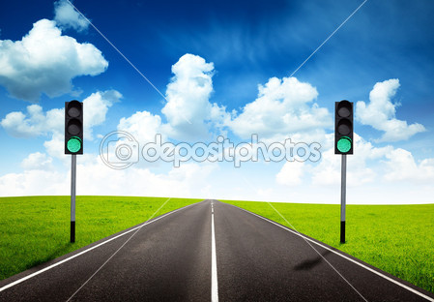
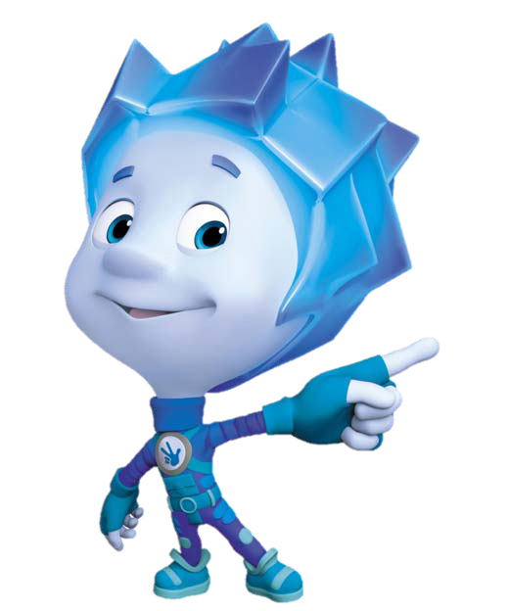
Привет, ребята!
меня зовут Нолик!
Вы наверное уже много знаете о правилах дорожного движения, сегодня я вам предлагаю поиграть и проверить свои знания.
ИГРАТЬ

Slide 3
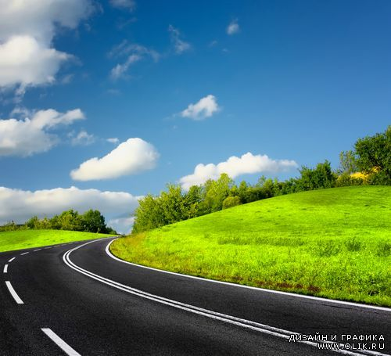
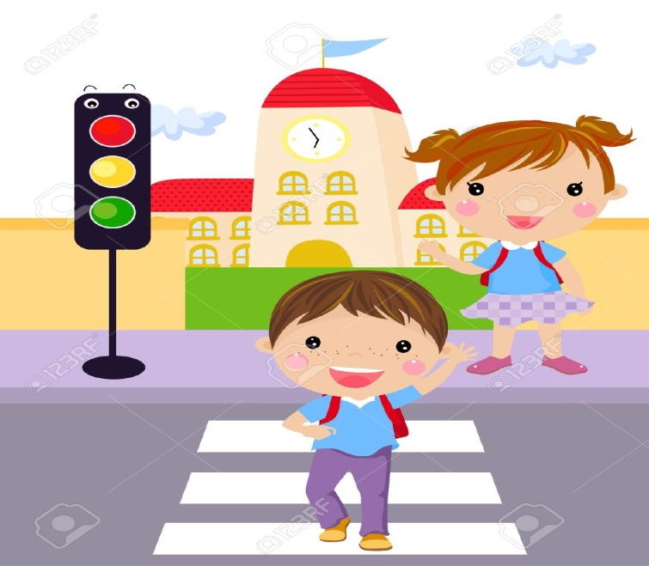
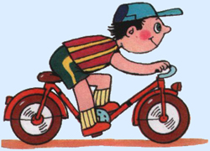



Человек, у которого нет транспортного средства, но он находится на дороге.

Slide 4
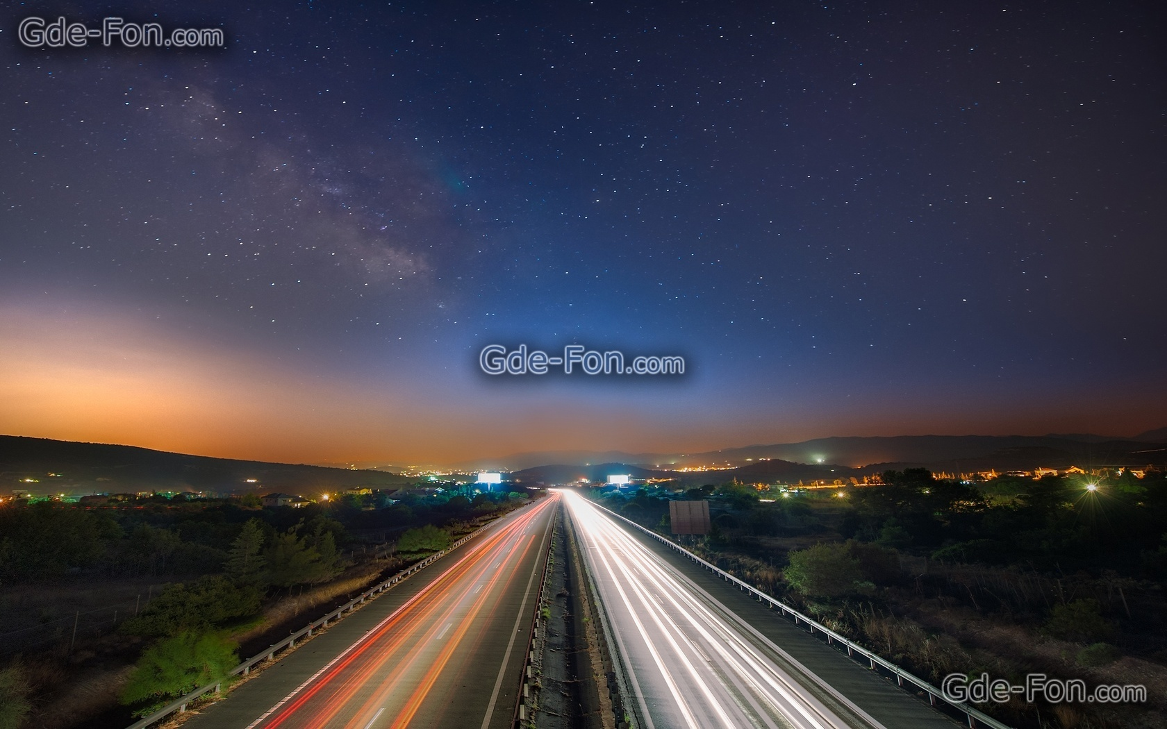
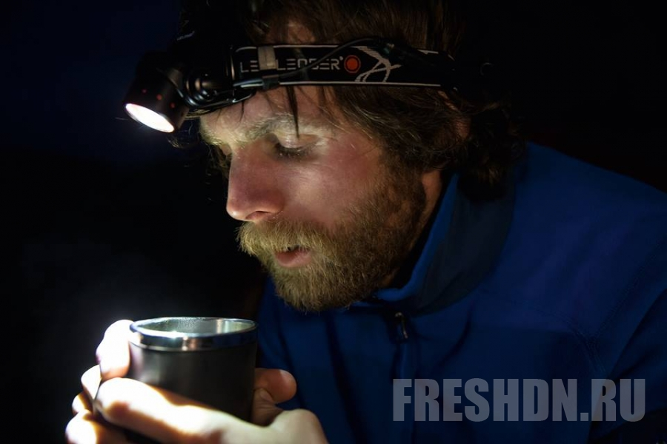
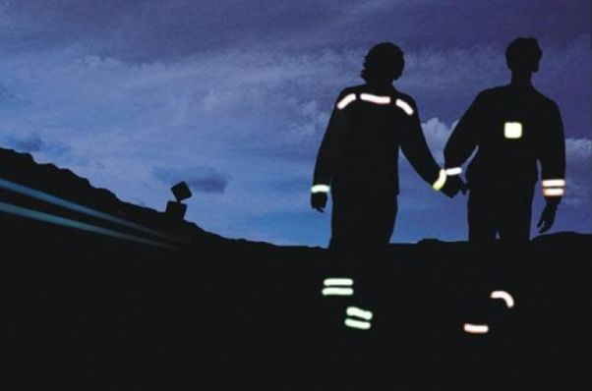
Что должен носить пешеход за городом в темное время суток?

Slide 5
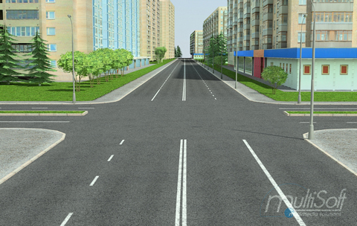
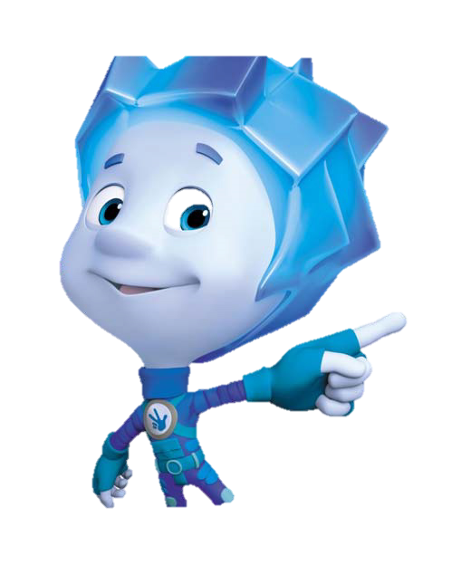
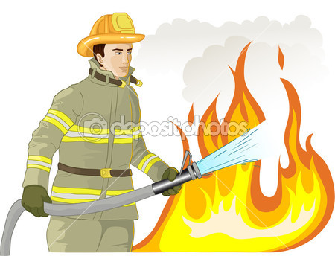
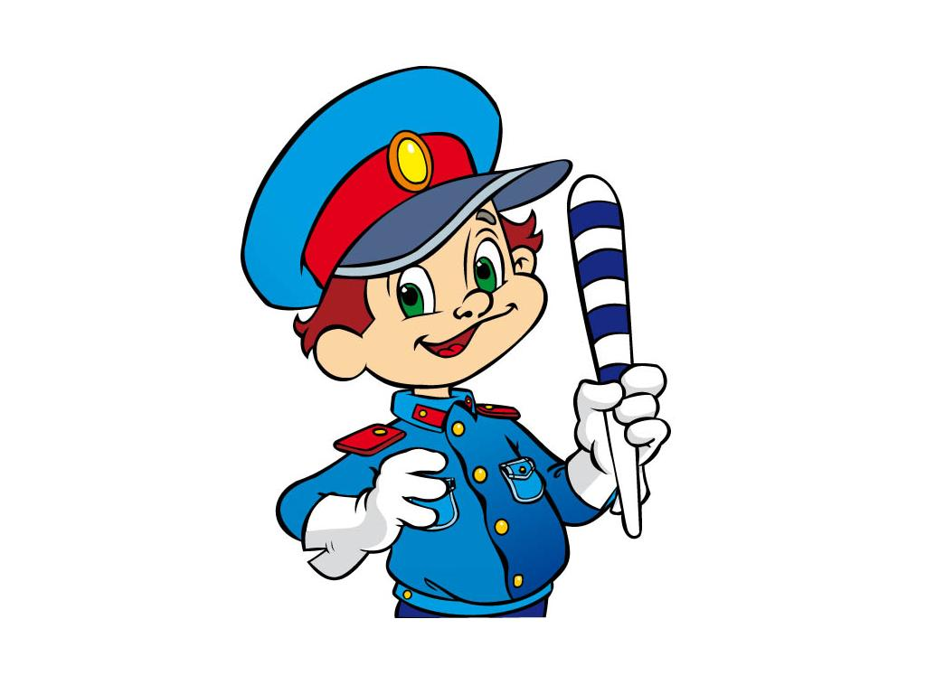
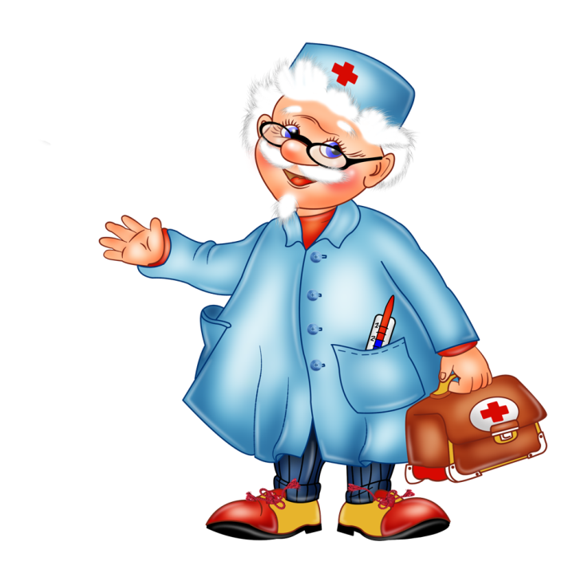

Человек, который регулирует дорожное движение.

Slide 6
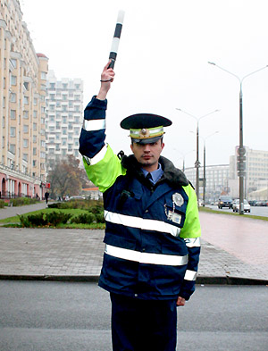
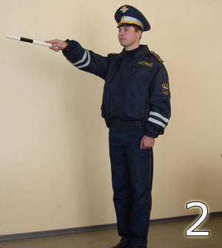
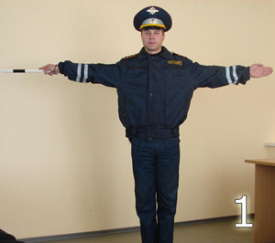
Если регулировщик показывает такой сигнал, то движение пешеходам запрещено!

Slide 7
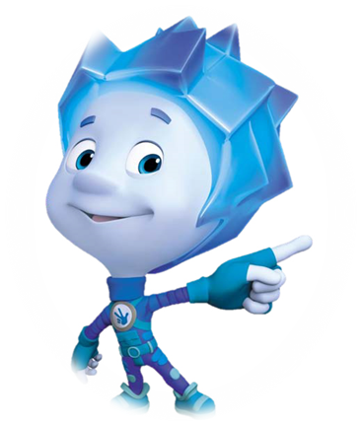
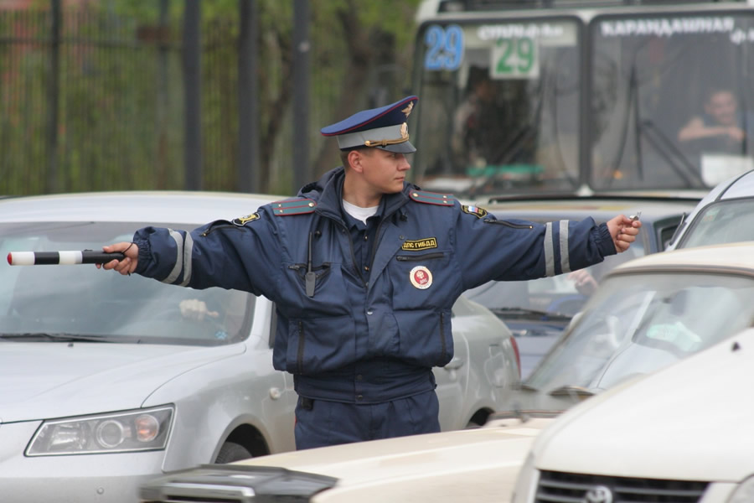
При таком сигнале, пешеходам разрешено проходить проезжую часть за спиной регулировщика.

Slide 8


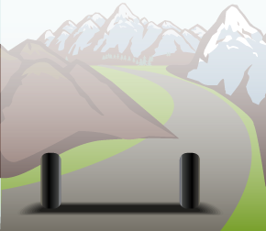
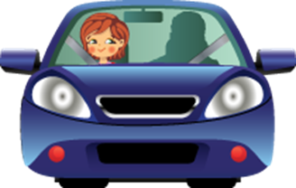


Водитель и пассажир транспортного средства, оборудованного ремнями безопасности, обязаны быть пристегнутыми:
Только при движении по горным дорогам
Во всех случаях при движении транспортного средства

Slide 9
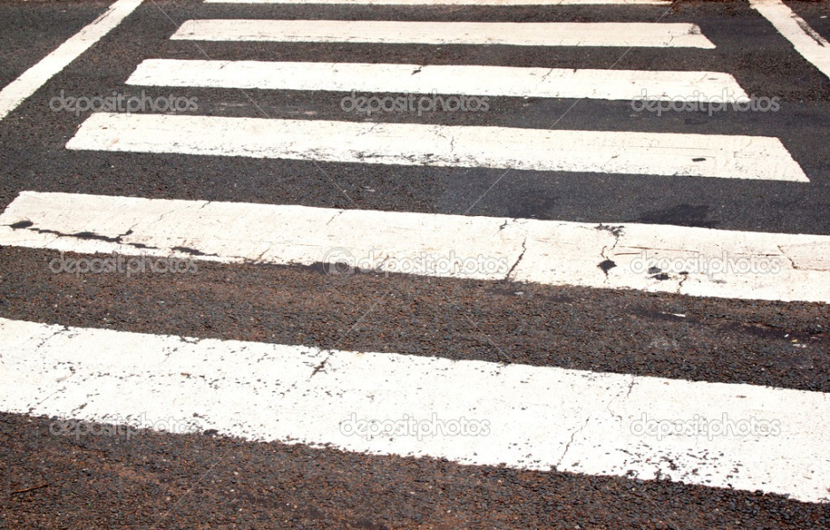
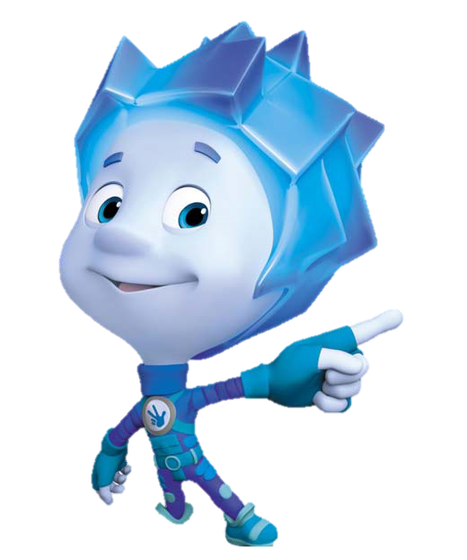

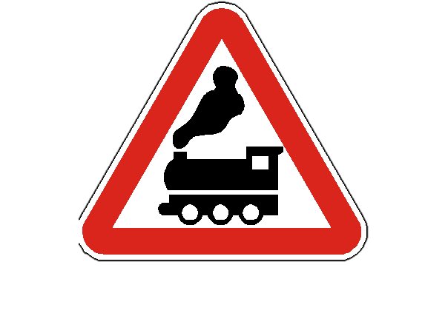

Какой из этих дорожных знаков является запрещающим ?

Slide 10


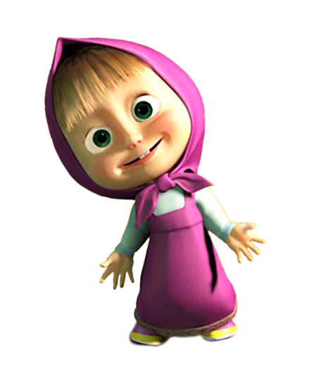
Ребята, а теперь помогите Маше разобраться, исправьте ее ошибки.
Маша пытается проехать в автобусе бесплатно.
Не держитесь за поручни.
— Никогда и никому не уступай те место.
— Не готовьтесь заранее к выходу.
Выпрыгивайте, не ожидая полной остановки транспорта.
— Разговаривайте громко, смейтесь.
Закройте уши и не слушайте водителя, когда он объявляет остановки. —

Slide 11
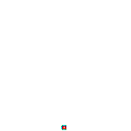


Ребята, вы молодцы, хорошо выполнили все мои задания!
Напоминаю вам, никогда не забывайте ПРАВИЛА ДОРОЖНОГО ДВИЖЕНИЯ.!!!

Slide 12
СПАСИБО ЗА ВНИМАНИЕ!!!

